Slide 1


Slide 3
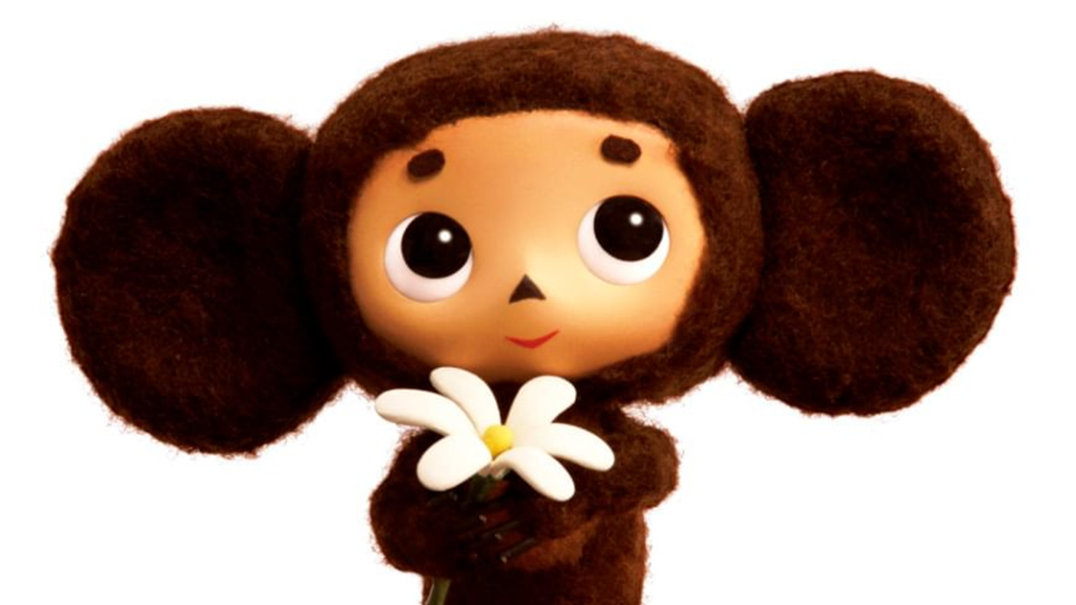

Slide 4
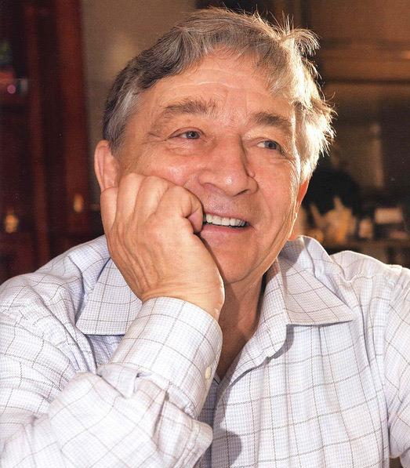

«Чебурашка»
Эдуард Успенский

Slide 5
Приветствую вас, мои дорогие друзья!
Совсем недавно я был в школе у своего друга и они изучали одинаковые числа.
Но я совсем не помню названия таких чисел.
Помогите мне вспомнить пожалуйста и узнать о таких числах

Slide 6
Тема: «Четные и нечетные числа»
Цель:
Узнать…
Научиться…

Slide 7
Узнать
четными
в
отличие
и
чем
между
нечетными
числами

Slide 8
Научиться
математические
вычисления
и
выполнять
четными
с
нечетными
числами

Slide 9
Тема: «Четные и нечетные числа»
Цель:
Узнать, в чем отличие между четными и нечетными числами
Научиться, выполнять
математические
вычисления с четными
и нечетными числами

Slide 11

Лестница знаний
Научиться, выполнять
математические
вычисления с четными
и нечетными числами
Узнать, в чем отличие между четными и нечетными числами
Вспомнить, как выполняются действия
сложения и вычитания

Slide 12
Лестница знаний
Вспомнить, как выполняются действия
сложения и вычитания
Узнать, в чем отличие между четными и нечетными числами
Научиться, выполнять
математические
вычисления с четными
и нечетными числами

Slide 13

Лестница знаний
Научиться, выполнять математические
вычисления с четными
и нечетными числами
Узнать, в чем отличие между
четными и нечетными числами
Вспомнить, как выполняются действия
сложения и вычитания

Slide 14
2+2=
3+3=
4+4=
5+5=
2+3=
4
6
8
10
?

Slide 17
Лестница знаний
Научиться, выполнять математические
вычисления с четными
и нечетными числами
Узнать, в чем отличие между
четными и нечетными числами
Вспомнить, как выполняются действия
сложения и вычитания

Slide 18
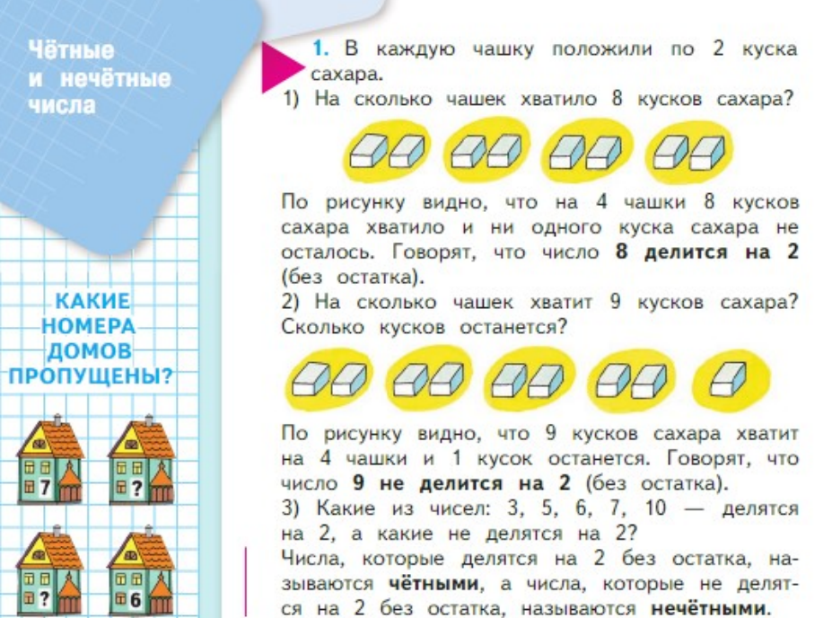
Работаем по учебнику

Slide 20
Лестница знаний
Научиться, выполнять математические
вычисления с четными
и нечетными числами
Узнать, в чем отличие между
четными и нечетными числами
Вспомнить, как выполняются действия
сложения и вычитания

Slide 21


Slide 22
Лестница знаний
Научиться, выполнять математические
вычисления с четными
и нечетными числами
Узнать, в чем отличие между
четными и нечетными числами
Вспомнить, как выполняются действия
сложения и вычитания

Slide 23


Slide 24
Тема: «Четные и нечетные числа»
Цель:
Узнать, в чем отличие между четными и нечетными числами
Научиться, выполнять
математические
вычисления с четными
и нечетными числами

Slide 25
Рефлексия
Я научился(лась)
Я узнал(а)
Я запомнил(а)
Было трудно
Было интересно
Теперь я могу

Slide 26
Благодарю вас, друзья!
До новых встреч!

